Slide 1
Alan Turing
Scris de gusatu Cristian - Alexandru

Slide 2
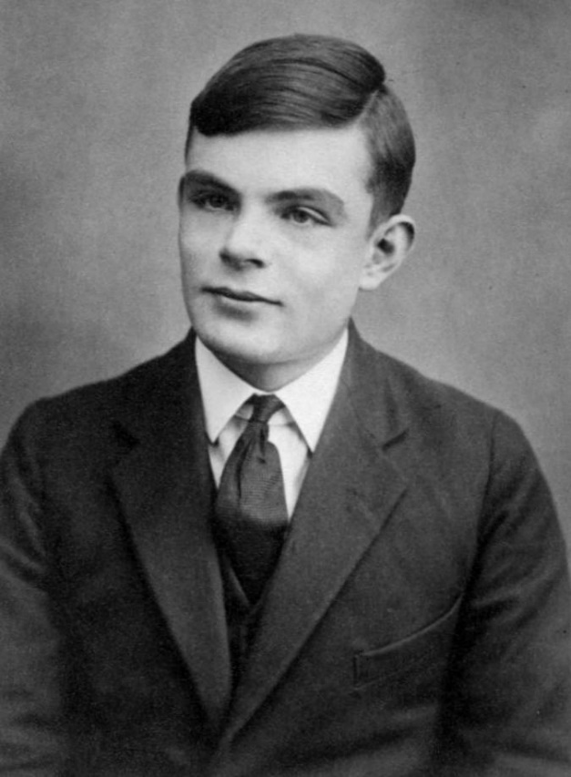
Alan Turing este o mare figura marcanta pentru dezvoltarea calculatoarelor asa cum le stim astazi.
Acesta a fost printre primii matematicieni ce au vorbit despre inteligenta artificiala, ramanand in istorie cu celebrul Test Turing.
A reusit sa salveze milioane de vieti cu ajutorul gandirii sale “out of the box”.
A creat de unul singur un sistem de calcul avansat pentru acele vremuri, cu care a reusit sa decripteze mesajele celebrei enigma, lucru imposibil de facut pentru cei ce au incercat sa o faca manual. ( Toate astea in anul 1940 )

Slide 3
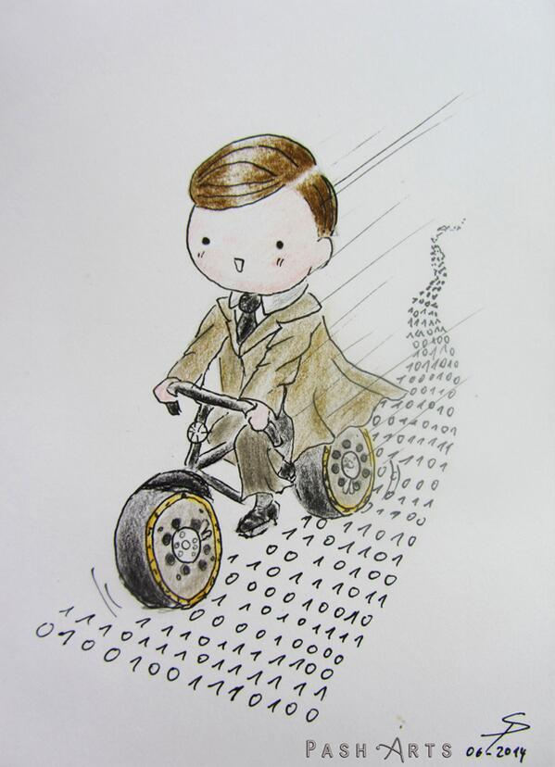
Turing a fost nascut in 1912.
Acesta facuse varsta de 27 de ani la inceperea celui de-al 2lea razboi mondial.
Copilaria lui a fost una destul de interesanta. Obisnuia sa mearga cu bicicleta in jur de 100 de km pana la scoala si sa ajunga intotdeauna la fix. Putem spune ca era o fire destul de atletica.

Slide 4
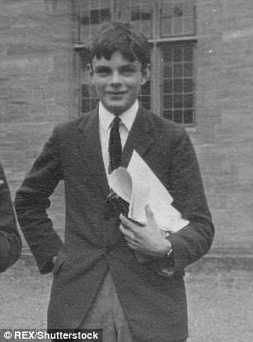
Acesta era foarte priceput la stiintele exacte, matematica fiind punctul sau forte, dar din pacate era sub medie la majoritatea celorlalte materii.
Cadrele didactice au ezitat sa il introduca in examenele finale fiindu-le frica ca nu va putea lua o nota de trecere.
Dar, vorbe despre talentul sau in stiintele exacte au ajuns la director. Acesta l-a chemat pe Turing in cabinetul sau si i-a spus: Daca esti interesat doar de stiinta, de ce sa iti pierzi timpul intr-o scoala generala?
Asa ca a fost transferat la Institutul pentru studii Avansate din Princeton

Slide 5
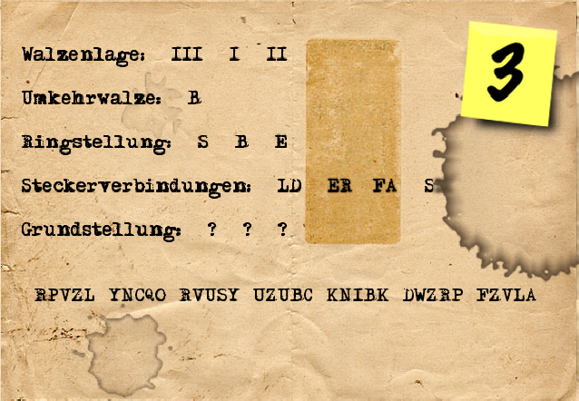
Acolo si-a facut un prieten foarte bun, Cristopher Morcom.
Impreuna discutau probleme despre fizica si matematica, iar in timpul orelor isi trimiteau biletele criptate.
Usor usor, Alan s-a indragostit de Cristopher, dar din pacate aceasta idila de dragoste nu a fost facuta sa reziste, Cristopher murind de tuberculoza in 1930 (Alan avusese 17 ani pe atunci).
In dreapta avem un exemplu de mesaj criptat de Turing.

Slide 6
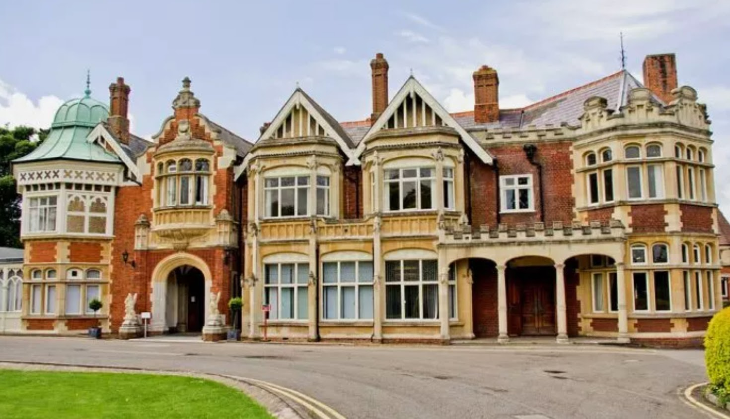
Dupa moartea prietenului sau Turing s-a concentrat pe reproducerea gandirii umane intr-un limbaj cat mai matematic. Aceasta idee a pus bazele notiunii de Inteligenta artificiala si a crescut odata cu dezvoltarea calculatoarelor.
Acesta a studiat la King’s College ( Cambridge) si 2 ani la Universitatea Princeton (1936 – 1938).
Dupa aceea in 1939 a inceput al 2-lea razboi mondial iar Alan Turing a fost chemat la Sediul de criptoanaliza britanic din Bletchey park (prezentat in stanga).

Slide 7
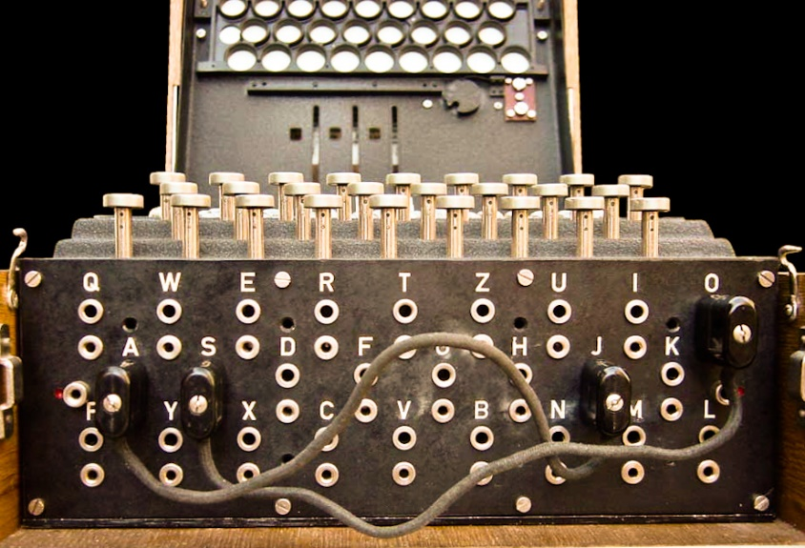
Sa intelegem ce este enigma?
Mașina Enigma este numele unei familii de masini electromecanice criptografice cu rotoare utilizate pentru a genera cifruri pentru criptarea și decriptarea de mesaje secrete.
Deși cifrurile Enigma au slăbiciuni criptografice, în practică, doar în combinație cu alți factori semnificativi (greșeli de operare, defecte procedurale, o mașină sau un caiet de coduri capturate ocazional) se poate decripta un mesaj creat de enigma

Slide 8
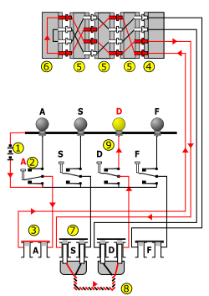
Cum functioneazA enigma?
Partile mecanice ale masinii se modifica la fiecare apasare de tasta facand un circuit electric variabil. Codificarea unei litere se face in mod electric.
La apasarea unei taste, circuitul se inchide, se pornesc rotoarele iar rezultatul encriptarii cifrei este afisat printr-o lampa de pe masina.
Schimbarea continuă a căii electrice prin miscarea rotoarelor implementează criptarea polialfabetică (foloseste la fiecare apasare un alt dictionar de encriptare) ce îi conferea mașinii Enigma un nivel înalt de securitate.

Slide 9
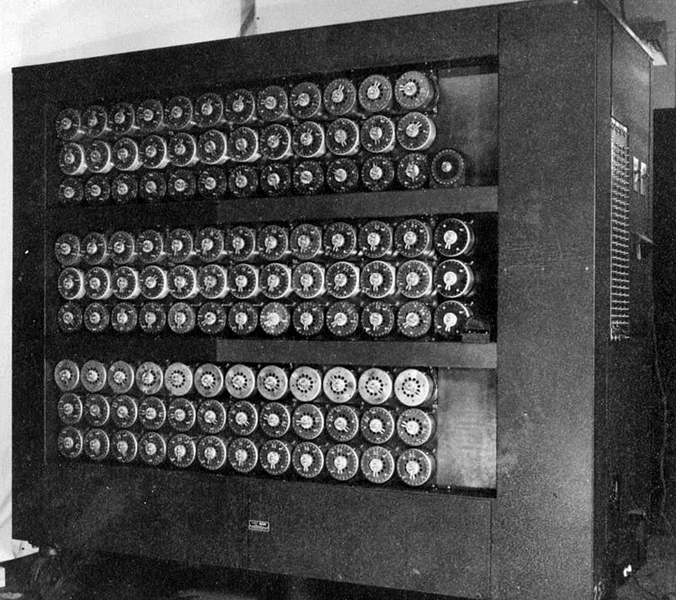
In perioada razboiului, Turing a intrat intr-o echipa pentru a decripta enigma. Cu totii se straduiau sa faca munca manuala pe hartie, spunand ca nu exista timp de pierdut, in orice zi murind sute de oameni.
Alan a venit cu o idee unica, de a crea o masina ce va decripta enigma,denumita`the bombe`.
Acesta a continuat sa lucreze la ea chiar daca era puternic descurajat.
The bombe era un computer ce simula 36 de masini enigma. Alan ajusta parametrii masinilor cat si datele de intrare pentru a ajunge la un mesaj asemanator cu exemplele de mesaje encriptate din partea germanilor.

Slide 10
Totusi, existau prea multe posibilitati,chiar si cu mintea stralucitoare a lui Alan Turing alaturi de un supercomputer al acelor vremuri.
In plus, parametrii encriptiei erau schimbati zilnic de catre germani.
Speranta era pierduta, pana intr-o zi in care Turing observa un model. Germanii incep intotdeauna o propozitie cu „hail Hitler”. Astfel, misiunea imposibila de decriptare a unui intreg mesaj este redusa la 2 cuvinte.
In aceea zi s-a reusit decriptarea primului mesaj, U-boat, ce a ramas celebru in Istorie.

Slide 11
Razboiul a fost scurtat cu mult si milioane de vieti au fost salvate din aceasta inovatie. Alan Turing fiind eroul lor. Acesta a fost premiat cu „The order of the British Empire”, doar ca premierea sa a fost tinuta secreta, la fel si crearea lui „The bombe”.
Din pacate, Alan Turing traia in perioada in care homosexualitatea era ilegala. S-a aflat secretul sau din adolescenta si a fost acuzat de „gross indecency” (indecenta grosolana)
A avut de ales intre a isi petrece restul vietii in inchisoare sau a fi „vindecat”. A ales sa fie „vindecat” si sa i se atribuie constant medicamente pentru reglare hormonala.

Slide 12
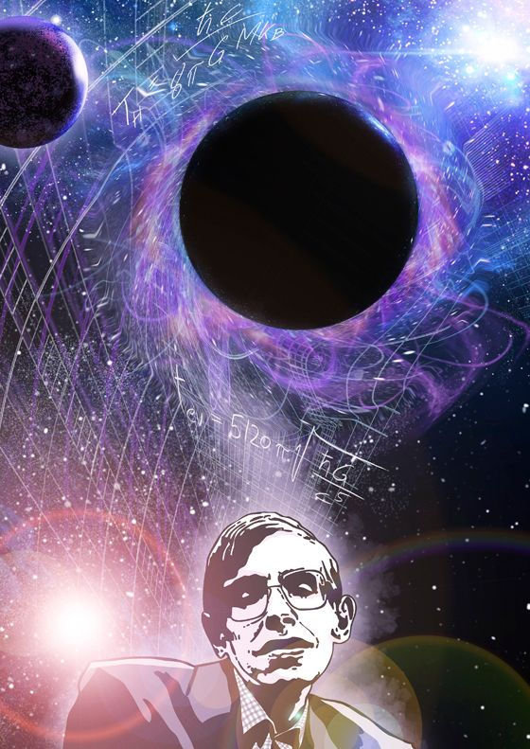
In 1952 Turing a fost gasit de menajera sa mort, alaturi de un mar pe jumatate mancat ce nu a fost niciodata testat pentru otrava.
Cauza declarata a mortii a fost sinucidere.
Ca un eveniment clasic, dupa moartea sa Turing a devenit recunoscut tot mai mult de public. In 2014 s-a creat un film dupa viata sa (The imitation game). – recomand cu caldura.
Turing a fost recunoscut de catre cele mai luminate minti moderne, precum Stephen Hawking. Acesta spunea despre Turing: “One of the most briliant mathematicians of the modern era.”

Slide 13
Testul alan Turing
Testul Alan Turing este un experiment din domeniul Inteligentei artificiale ce isi propune sa raspunda la intrebarea: „Pot masinile sa gandeasca?”
In ce consta acest experiment?
Un om este pus sa vorbeasca printr-un perete opac cu o persoana iar mai apoi cu un calculator.
Daca la finalul testului, persoana nu a putut sa faca diferenta intre cele 2 entitati, atunci raspunsul este: da, masinile pot sa gandeasca.

Slide 14
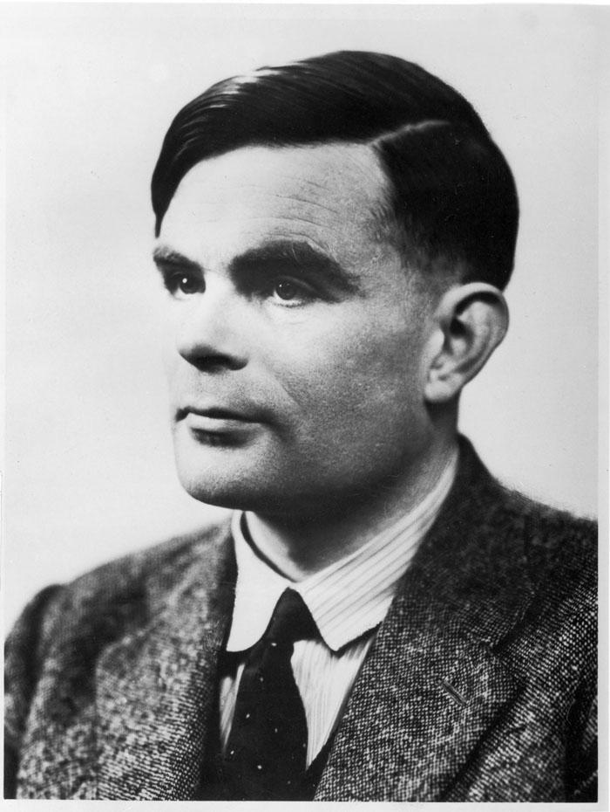
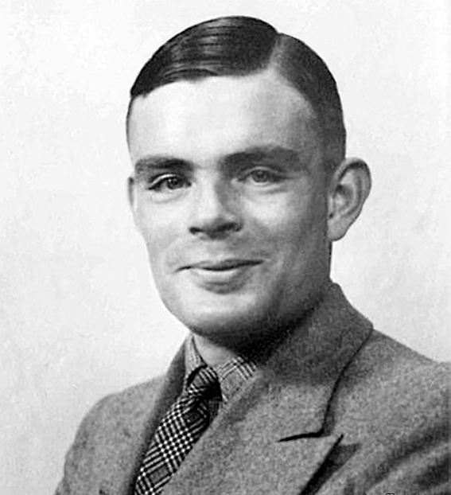
Inainte si dupa crearea „The bombe”

Slide 15
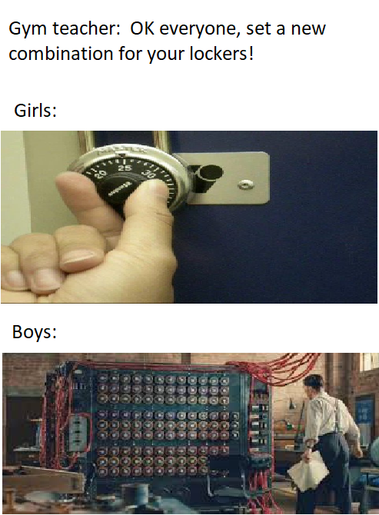
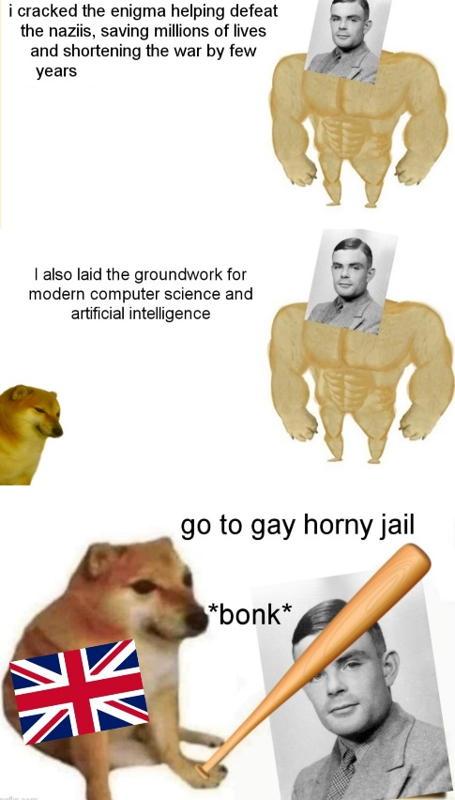
Ceva glumite

